Slide 1
Projektiranje informacijskih sustava
Ivan Ljubić, Stanko Čolak

Slide 2
PROJEKT – MoHotel
1.
OPIS PROJEKTA

Slide 3
KORIŠTENE TEHNOLOGIJE:
Backend: MySql,PHP
Frontend: JavaScript,Bootstrap,Ajax,Jquery

Slide 4
Opis projekta - MoHotel
Naša aplikacija predstavlja pametni sustav rezerviranja i nadziranja rezervacija jednog hotela.
Sustav se može podijeliti na dva dijela. Jedan dio je usmjeren prema korisnicima odnosno onima koji žele rezervirati sobu dok je drugi dio adminov dio kojemu je glavni cilj pregled rezervacije.

Slide 5
Opis projekta - MoHotel
Primarni cilj je bio nadziranje rezervacija od strane admina. Nakonšto se ulogira admin ima mogućnost pregleda i ažuriranje rezervacija, dodavanje/brisanje/ažuriranje soba, dodavanje/brisanje korisnika, mjenjanje postavki stranice.

Slide 6
Opis projekta - MoHotel
Korisnikov dio stranice omogućava pregled soba, te odabir datuma (Check in I Check out) I provjere raspoloživosti. Kada odabiru datum rezervacije izbacuje im popis slobodnih soba, nakon što se odluče za sobu popunjavanju osnovne informacije I rezervacija se sprema..

Slide 7
PROJEKT – MoHotel
2.
DIZAJN

Slide 8
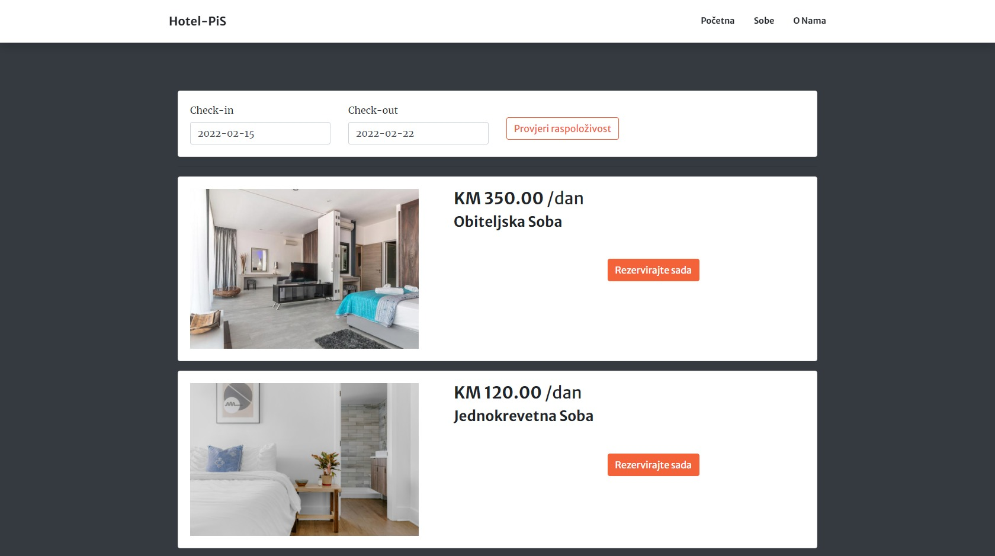
Korisnikov dio

Slide 9
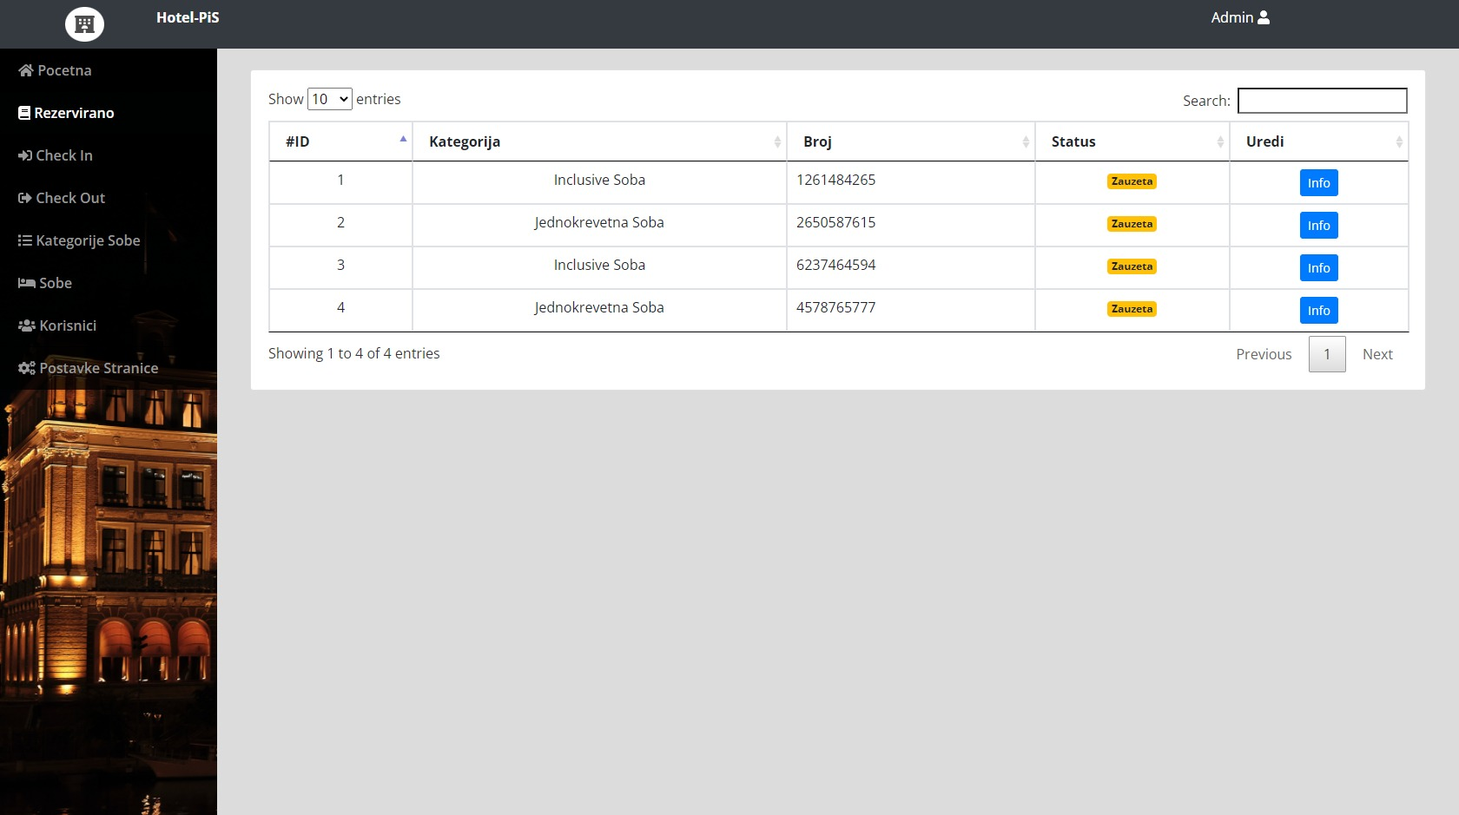
Adminov dio

Slide 10
HVALA NA
PAŽNJI

